Slide 1
Lesetraining
SW 22
K ; k

Slide 2
ka ke ki ko ku

Slide 3
kra kre kri kro kru

Slide 4
kru kro kri kra kre

Slide 5
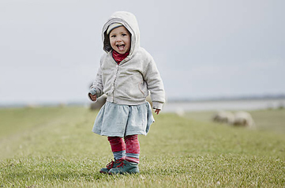
ein Kind

Slide 6
das Kind

Slide 7
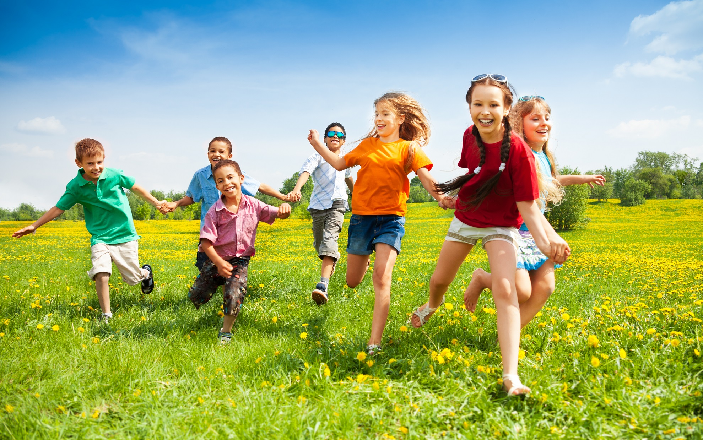
die Kinder

Slide 8
viele Kinder

Slide 9
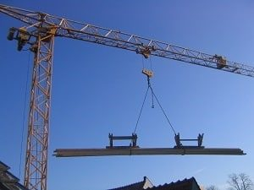
ein Kran

Slide 10
der Kran

Slide 11
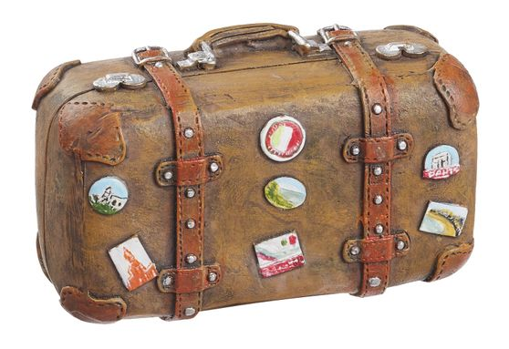
ein Koffer

Slide 12
der Koffer

Slide 13
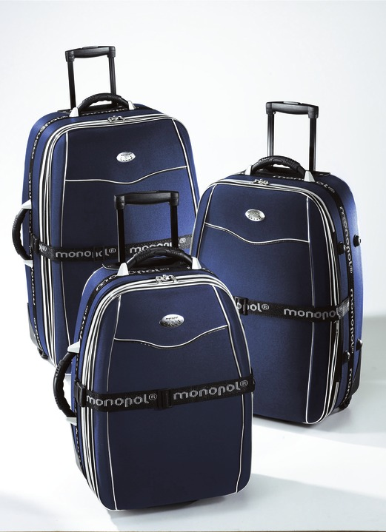
die Koffer

Slide 14
viele Koffer

Slide 15
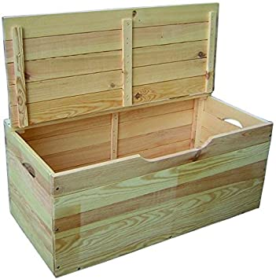
eine Kiste

Slide 16
die Kiste

Slide 17
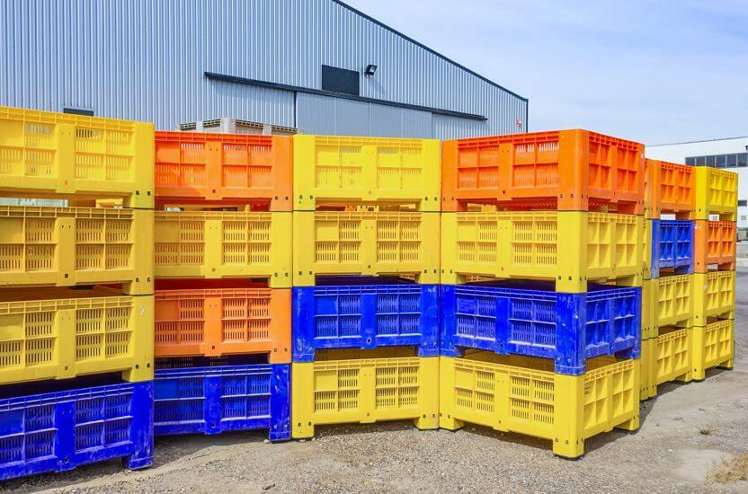
die Kisten

Slide 18
viele Kisten

Slide 19
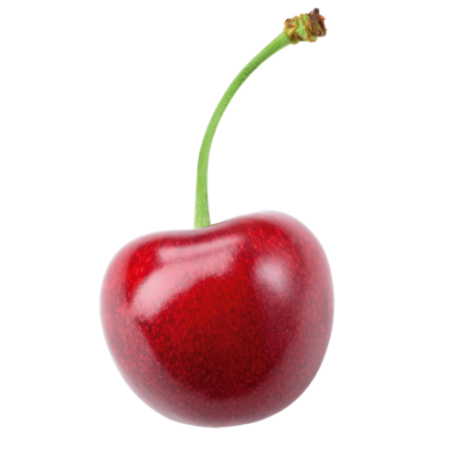
eine Kirsche

Slide 20
die Kirsche

Slide 21
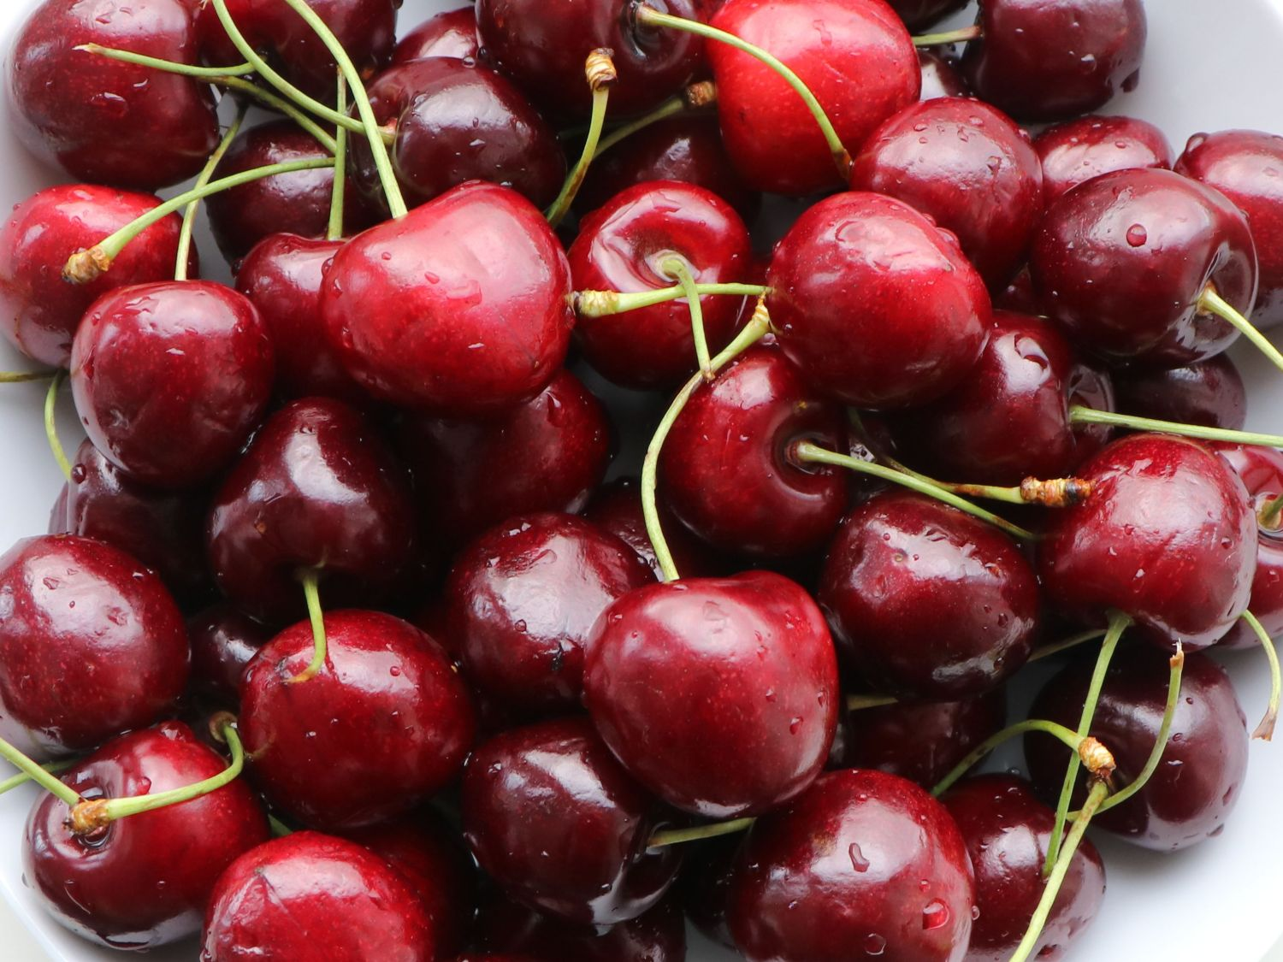
die Kirschen

Slide 22
viele Kirschen

Slide 23
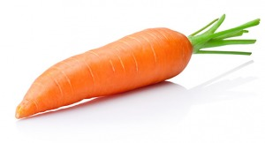
eine Karotte

Slide 24
die Karotte

Slide 25
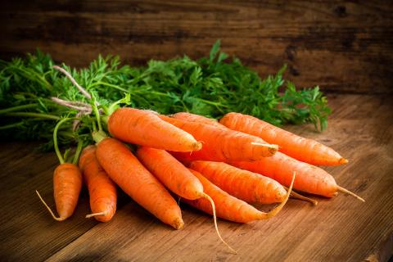
die Karotten

Slide 26
viele Karotten

Slide 27
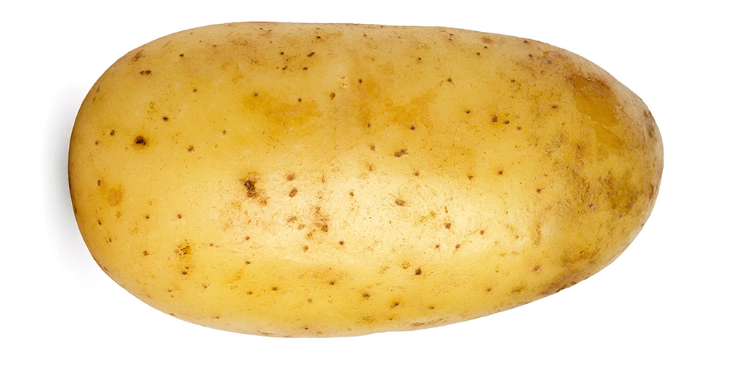
eine Kartoffel

Slide 28
die Kartoffel

Slide 29
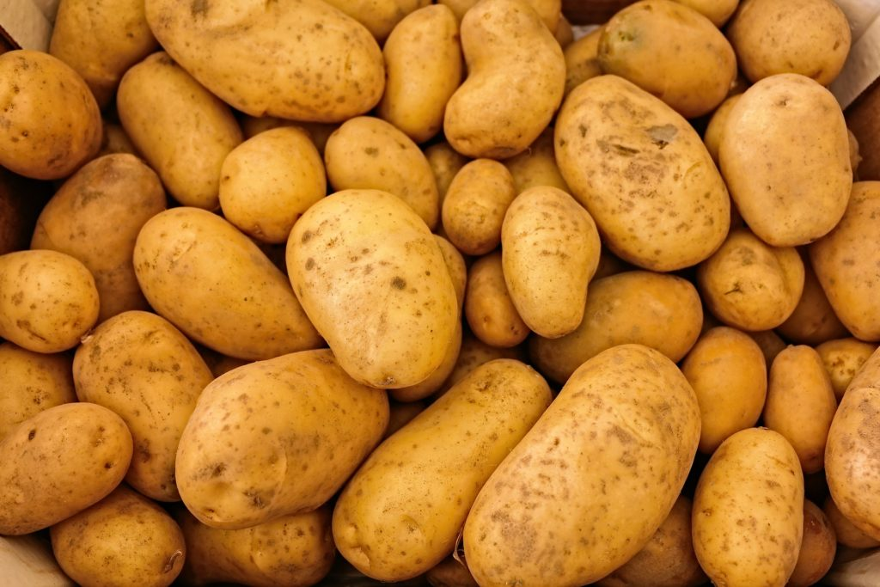
die Kartoffeln

Slide 30
viele Kartoffeln

Slide 31
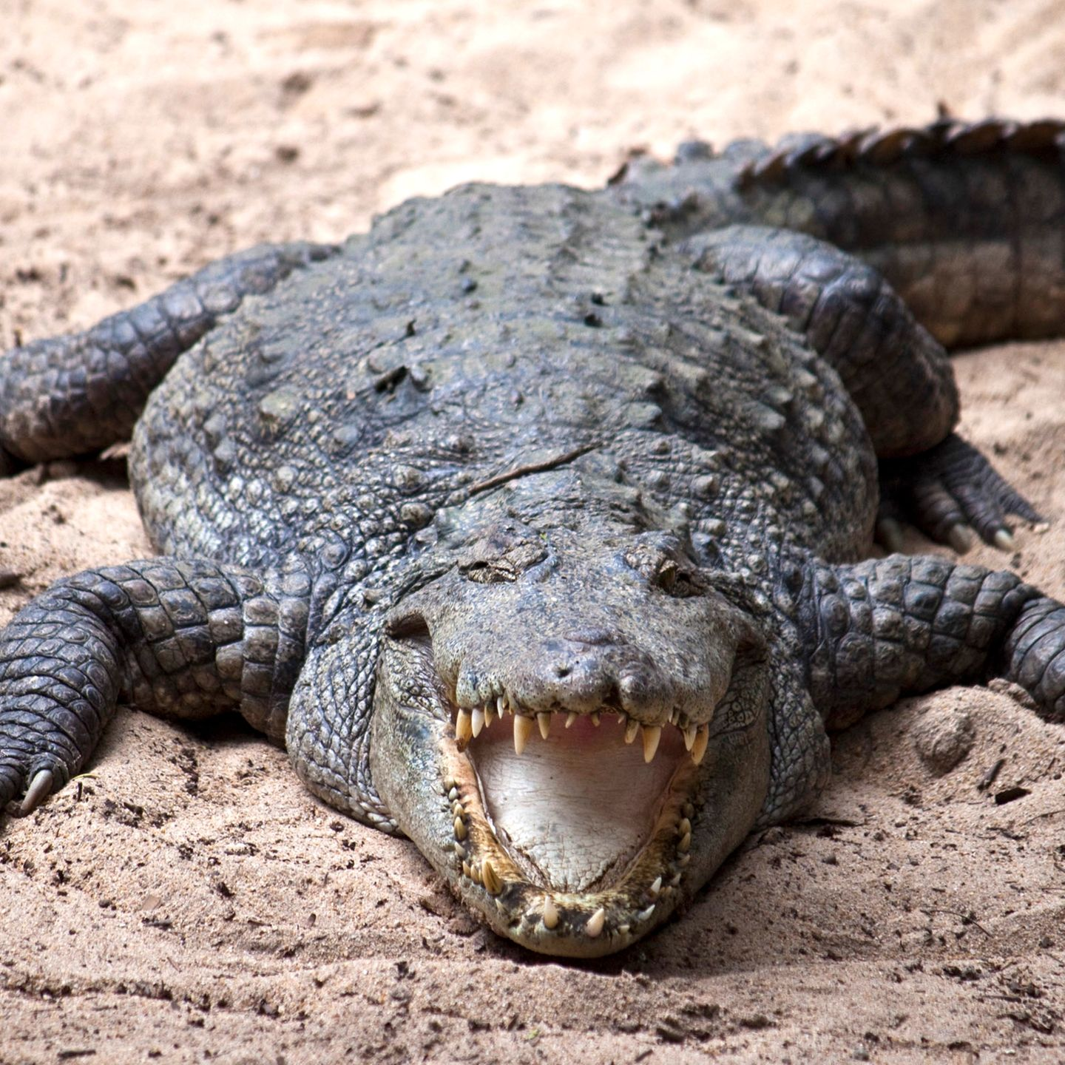
ein Krokodil

Slide 32
das Krokodil

Slide 33
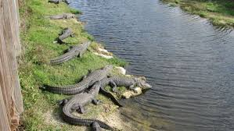
die Krokodile

Slide 34
viele Krokodile

Slide 35
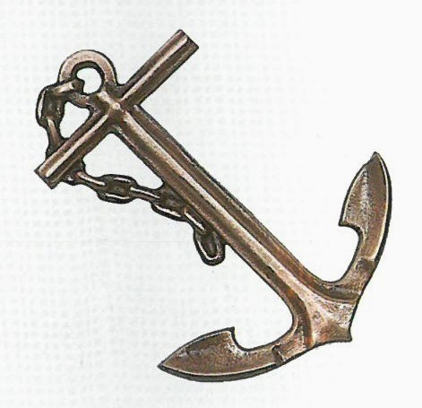
ein Anker

Slide 36
der Anker

Slide 37
die Anker

Slide 38
viele Anker

Slide 39
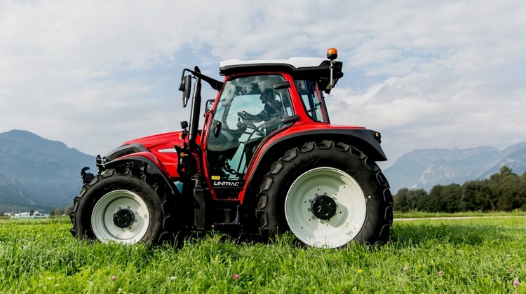
ein Traktor

Slide 40
der Traktor

Slide 41
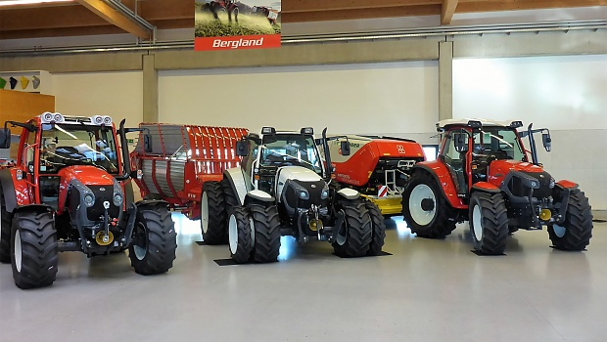
die Traktoren

Slide 42
viele Traktoren

Slide 43
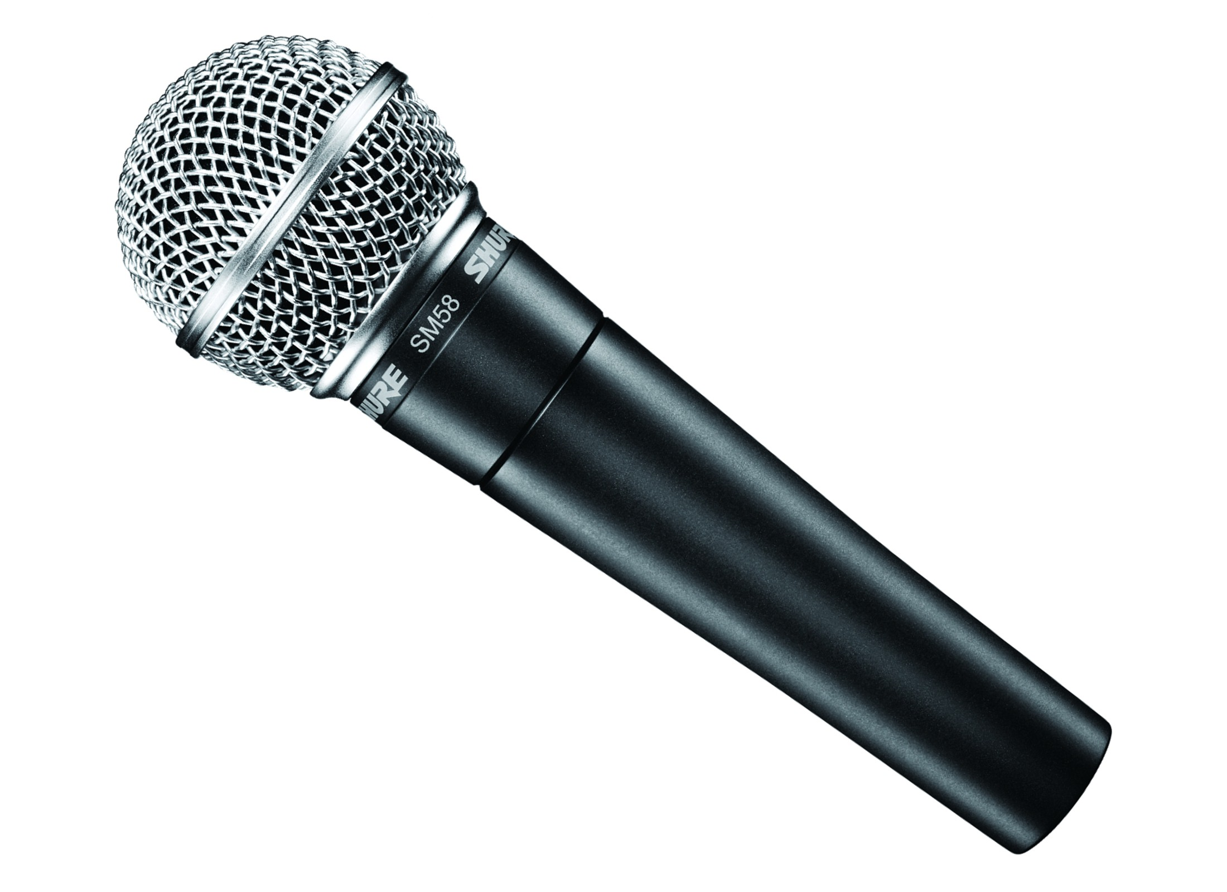
ein Mikrofon

Slide 44
das Mikrofon

Slide 45
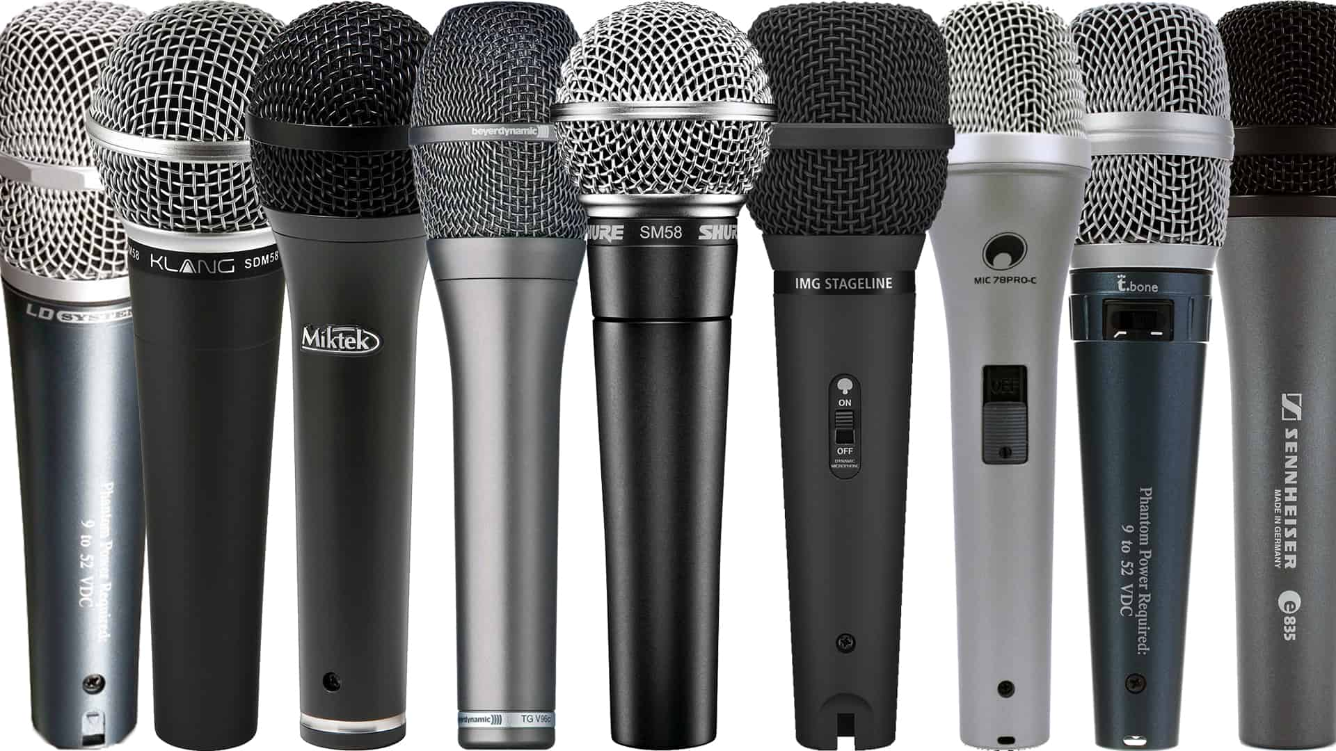
die Mikrofone

Slide 46
viele Mikrofone

Slide 47
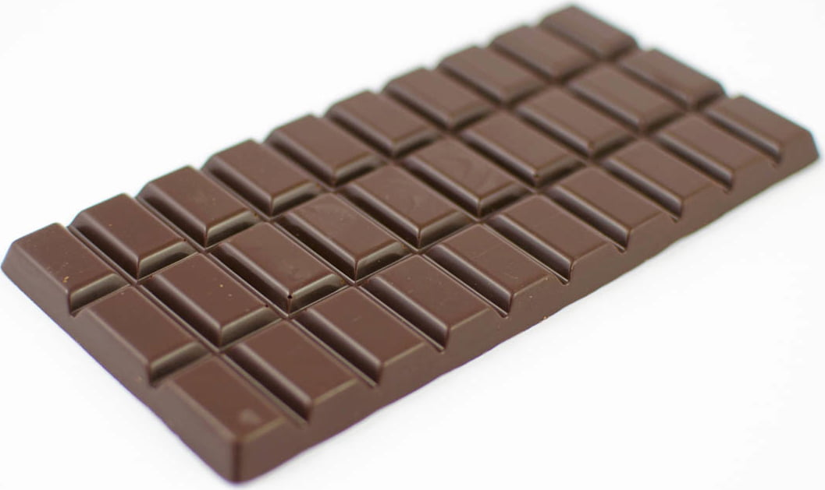
eine Tafel Schokolade

Slide 48
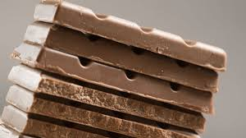
viele Tafeln Schokolade

Slide 49
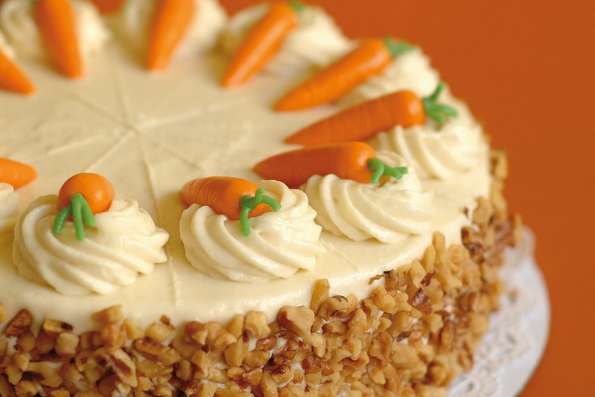
die Karottentorte

Slide 50
Ich esse eine Karottentorte.

